Slide 1
元宇宙美术工作流
与渲染设计
陈景光 超次元TA总监
Notes:
工作介绍：在超次元里面参与了B站、腾讯、阿里、网易等企业相关的虚拟技术合作，主导美术工作流和渲染设置的工作，也会兼并一些图程的工作。
很荣幸Unity官方邀请我参加这次的开发者分享，我会以我实际工作如何服务于元宇宙展开经验分享，希望能对大家有帮助

Slide 2
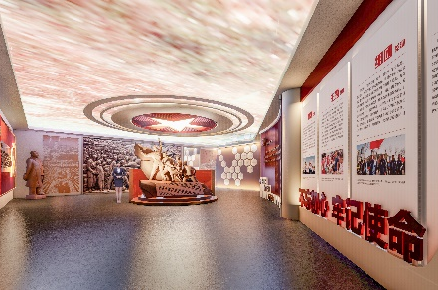
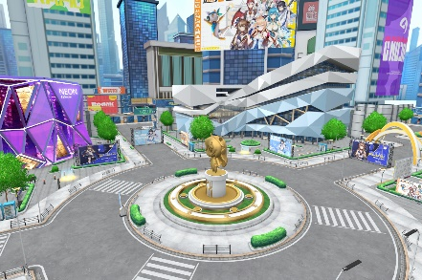
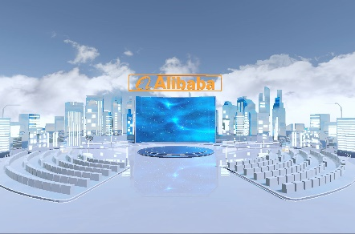
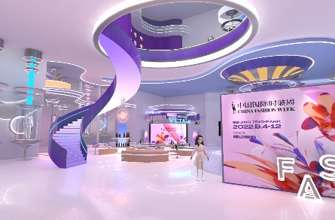

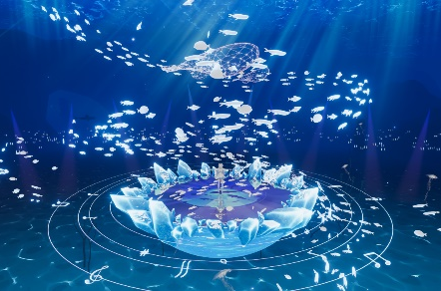

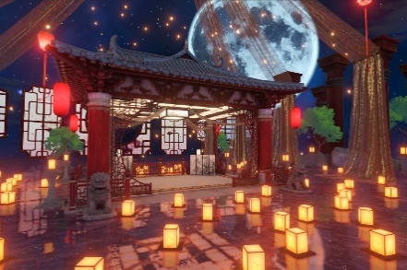

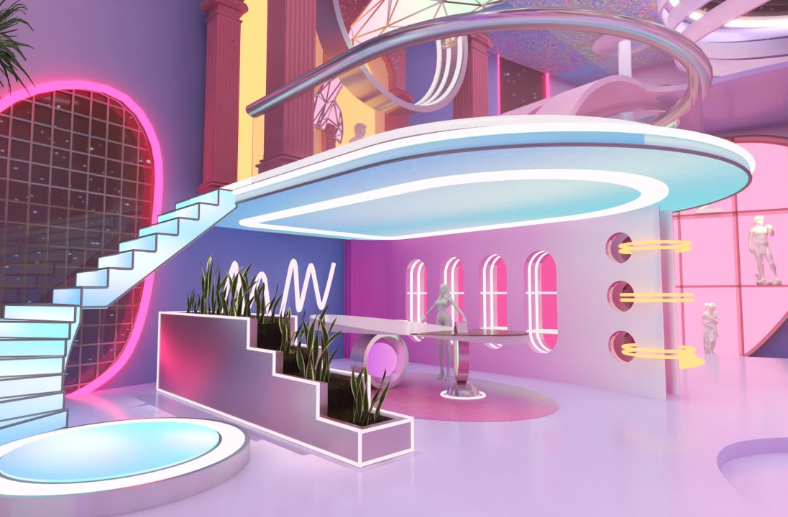
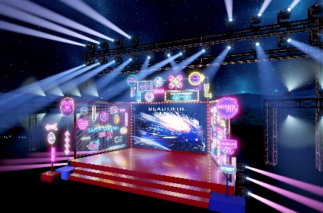
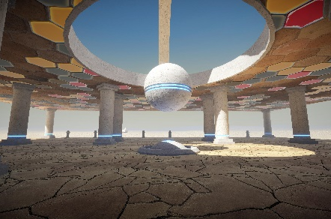
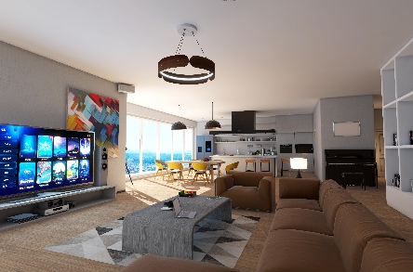

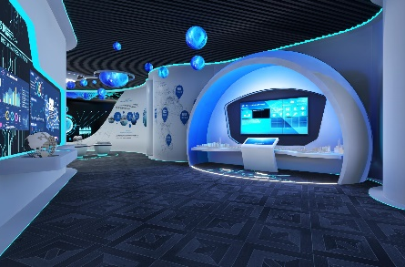
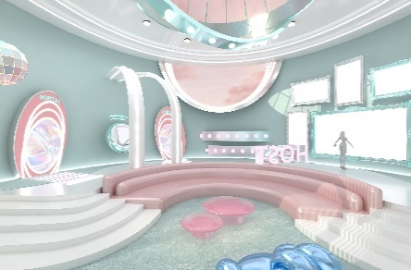
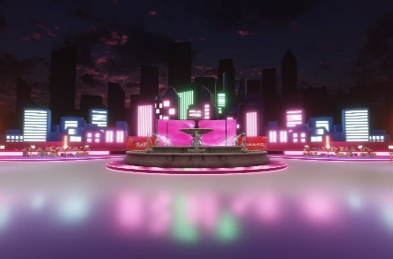

多种风格元宇宙场景
数字孪生
次元风格
科技风格
时尚风格
赛博风格
梦幻风格
党建馆
次元城
大型会议
时装周
赛博街区
水中世界
服装店
古典中式
星空舞台
买手店
特色舞台
圆桌神殿
家具店
万圣节
科技馆
时尚秀场
霓虹广场
森林秘境
Notes:
在这里也感谢超次元给了我不少的发展机会，参与了多种风格元宇宙虚拟空间的美术工作流定制和渲染设计

Slide 3



元宇宙是什么？
现实
人
用户虚拟化身
提高工业效率
货
NFT/虚拟道具
元宇宙
实现个性化设置
场
场景虚拟空间
Notes:
元宇宙：是人类运用数字技术构建的，由现实世界映射或超越现实世界，可与现实世界交互的虚拟世界，具备新型社会体系的数字生活空间。
也就是说在现实生活中的人、货、场相应地在元宇宙也会有，人对应的是虚拟化身数字人，货对应的是NFT或虚拟道具等，场对应的是虚拟空间，而构建元宇宙也就是由这三部分组合起来。
世界是多元的，元宇宙里面的组成也应该是多元化，需要大量的美术资产，这就非常考验工业流水线的合理性来降低成本，同时为了满足各种商业需求，个性化定制也有一定的要求。
针对以上问题，我为大家分享美术工作流的设计和URP的扩展经验，希望分享对大家有帮助。
NFT，全称为Non-Fungible Token，指非同质化通证，实质是区块链网络里具有唯一性特点的可信数字权益凭证，是一种可在区块链上记录和处理多维、复杂属性的数据对象。

Slide 4
美术工作流
AssetPostProcessor
脚本自动装配
Simple Prefabs
DCC Export
模型、动作、材质、纹理。。。
Unity Assets
Preset
嵌套
Prefabs
Prefab Variants
Scene
引擎美术或地编
Notes:
一个项目或产品往往会涉及到成千上万资产的生产，因此我们要避免手动去配置重复的参数，设计合理的工作流来降低美术资产的生产成本。
在实际生产里面，从DCC里面制作出来的数字内容资产，到Unity能使用的Assets，需要大量的设置和装配，如果没有合理的工具，则会花费大量的人力和时间。
这就是我总结出来的从DCC到Unity 的简单工作流。。。很多时候，到简单prefab这一步，是完全可以自动化的，引擎美术和地编只需要处理一些比较复杂逻辑的装配。。。
在这次分享中，我选取Unity的AssPostProcessor、Preset和Prefab节点来介绍美术工作流设计中经常遇到的问题和解决方案

Slide 5
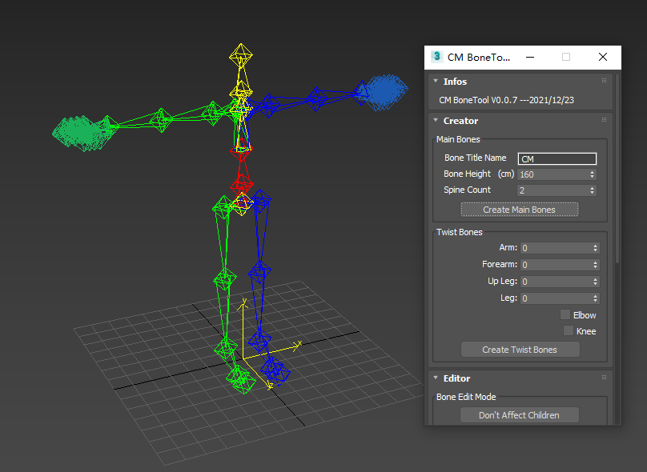
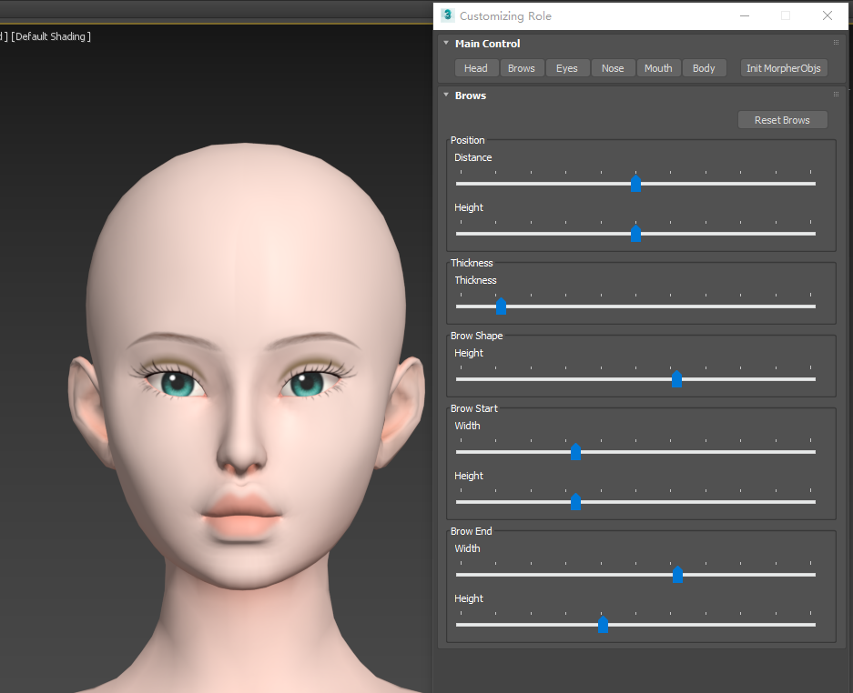
DCC内容创作工具
制作定制化的骨骼、控制器、Shader等配套插件
Notes:
在Unity导入美术资源之前，我们需要通过DCC来制作数字内容，美术工作流的设计自然也离不开各种DCC插件的开发。
这一步很多只有美术跟开发的公司会直接忽略这一步，开发通常只会规定美术的规格，而从来不考虑美术资产是怎样生产出来的，导致美术效率极其的低下。
根据项目需要，在DCC软件制作定制化的骨骼、控制器、Shader等配套插件，使美术能在DCC上所见即所得，同时也方便标准化美术资源规范，为后来导入到Unity做好前期准备

Slide 6
Unity自动化导入
OnPreprocessTexture
OnPreprocessModel
OnPreprocessAnimation
OnPreprocessAudio
AssetPostProcessor API
Notes:
Unity 提供了 AssetPostProcessor API， 允许开发者在导入资源的前后运行脚本。可用于项目中强制执行某些最低标准。每次导入资源或者资源的导入设置发生更改时将回调此类。
要使用此类，应继承AssetPostProcessor 并实现一个或者多个 OnPreprocess 方法，重要的方法包括：

Slide 7
伪代码
public class XXXPostprocessor : AssetPostprocessor
{
// 导入前对AssetImporter进行预处理，修改自定义属性
void OnPreprocessXXX()
{
XXXImporter xxxImporter = assetImporter as XXXImporter;
xxxImporter.attribute = xxx;
......
xxxImporter.SaveAndReimport();
}
// 导入后对资源属性进行二次修改
void OnPostprocessXXX(XXX xxx)
{
xxx.attribute = xxx;
}
}
AssetPostProcessor 中可以获取到资源的导入器 AssetImporter，通常是导入前在 OnPreprocessXXX 回调中对 assetImporter 进行预处理以影响资源导入的结果。而OnPostprocessXXX则是导入之后的回调。
Notes:
AssetPostProcessor 中可以获取到资源的导入器 AssetImporter，每种资源都对应一个Importer
通常是导入前在 OnPreprocessXXX 回调中对 assetImporter 进行预处理以影响资源导入的结果。而OnPostprocessXXX则是导入之后的回调。

Slide 8
案例-PhysicalMaterial3DsMaxPreprocessor
static bool Is3DsMaxPhysicalMaterial(MaterialDescription description)
{
float classIdA;
float classIdB;
string originalMtl;
description.TryGetProperty("ClassIDa", out classIdA);
description.TryGetProperty("ClassIDb", out classIdB);
description.TryGetProperty("ORIGINAL_MTL", out originalMtl);
return classIdA == 1030429932 && classIdB == -559038463 || originalMtl == "PHYSICAL_MTL";
}
判断是否3DsMax物理材质
void CreateFrom3DsPhysicalMaterial(MaterialDescription description, Material material, AnimationClip[] clips)
{
}
判断 true 后执行对应方法
shader = AssetDatabase.LoadAssetAtPath<Shader>(k_ShaderPath);
if (shader == null)
return;
material.shader = shader;
赋值对应的Shader到当前材质
Notes:
URP里面有几个导入设置的源代码，我这里拿 PhysicalMaterial3DsMaxPreprocessor 来说明思路
通过 DCC 导出的材质信息 description，在 AssetPostprocessor 完成材质的设置

Slide 9
案例-PhysicalMaterial3DsMaxPreprocessor
if (description.TryGetProperty("base_color_map", out textureProperty))
{
SetMaterialTextureProperty("_BASE_COLOR_MAP", material, textureProperty);
}
else if (description.TryGetProperty("base_color", out vectorProperty))
{
if (QualitySettings.activeColorSpace == ColorSpace.Gamma)
{
vectorProperty.x = Mathf.LinearToGammaSpace(vectorProperty.x);
vectorProperty.y = Mathf.LinearToGammaSpace(vectorProperty.y);
vectorProperty.z = Mathf.LinearToGammaSpace(vectorProperty.z);
vectorProperty.w = Mathf.LinearToGammaSpace(vectorProperty.w);
}
material.SetColor("_BASE_COLOR", vectorProperty);
}
从Description中获取Property并赋值给当前材质
Notes:
有时候为了避免资源导入后的误操作，可以在资源被添加、修改、移动时回调 AssetsModifiedProcessor 类的 OnAssetsModified 方法

Slide 10
Unity自动化导入
Unity 提供了 Presets 功能将属性设置保存到预设资源。
Presets 是将相同属性设置跨多个组件、资源或者项目设置保存和应用的资源，该资源在运行模式没有任何效果，仅能在Unity 编辑器下使用。https://docs.unity.cn/cn/current/Manual/Presets.html
另外为了防止导入后的误操作，Unity 提供了一个能自动应用资源文件夹内 Presets 的实用方法。此方法不需要任何代码就能很方便的实现，可根据项目去定制导入设置。https://docs.unity.cn/cn/current/Manual/DefaultPresetsByFolder.html
Presets
Notes:
Presets
工程实际操作为主

Slide 11

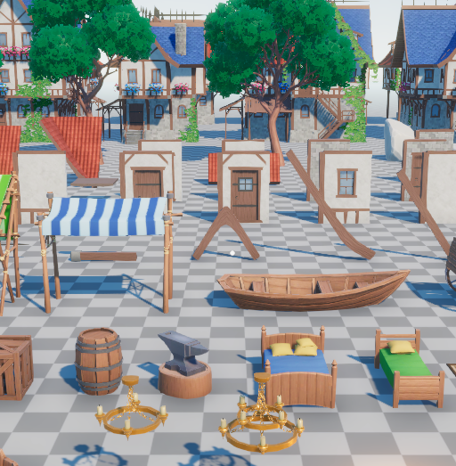
Prefabs预制体
Unity 提供的 Prefab 系统允许创建、配置和储存游戏对象及其所有组件、属性值和子游戏对象作为可重用资源。
此功能对于美术资产的配置尤其重要，合理使用能大大降低内存使用量。使用 Prefab 构建的场景都要比直接用 GameObject构建的场景要更优化。
Notes:
我这里使用Unity asset store 的sun tail 作为案例讲解
Prefabs
要善用嵌套 Prefab 和 Prefab Variant。

Slide 12
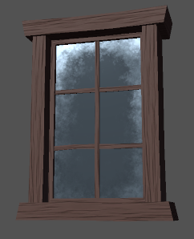
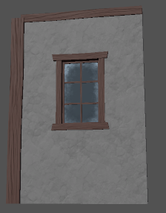
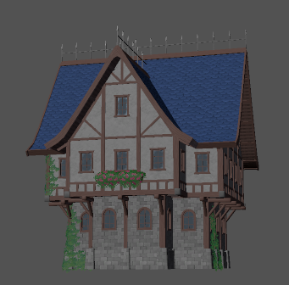
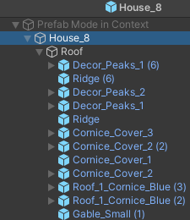
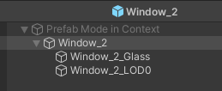
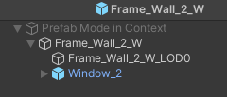
案例-Prefabs 嵌套
Small Elements
Medium Elements
Large Elements
Notes:
嵌套Prefab，可以在其他预制件内包含预制件实例。这称为嵌套预制件。嵌套预制件保留与自己的预制件资源的链接，同时也构成另一个预制件资源的一部分。
工作流优点：方便修改，方便制作LOD；
存在问题：增加DrawCalls，由于部件拆分得很多，因此DC会大大增加。但是由于相机以外的物体会剔除计算，加上配合批处理和LOD控制，这个问题并不是很大的问题。

Slide 13
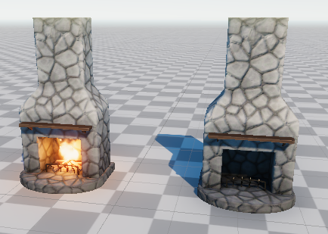

案例-Prefabs Variant
Prefab Variant ，想对已有的预制件变化时，预制体变体非常有用。预制件变体能够继承基础预制件的属性，对预制件变体进行的覆盖优先于基础预制件的值，这有点像编程里面的继承与多态。
Notes:
Prefab Variant ，想对已有的预制件变化时，预制体变体非常有用。预制件变体能够继承基础预制件的属性，对预制件变体进行的覆盖优先于基础预制件的值，这有点像编程里面的继承与多态。
特别是在大场景，有效利用prefab嵌套与prefab variant，将会使性能显著提高

Slide 14
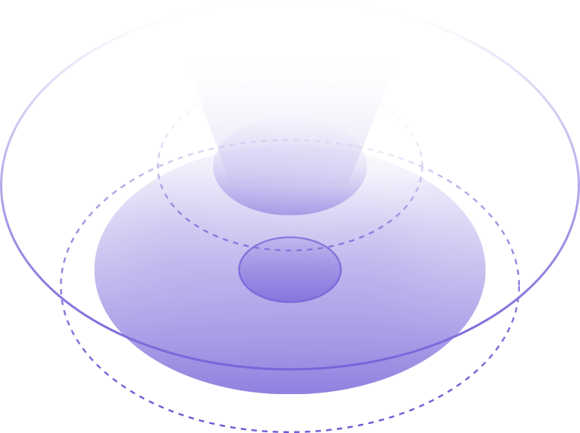
通用渲染管线URP
高性能
便利扩展
URP显著的地方在于高性能和便利扩展
Notes:
通用渲染管线 (Universal Render通用渲染管线 (Universal Render Pipeline, URP) 是由 Unity 制作的预构建可编程渲染管线 (Scriptable Render Pipeline)。URP 提供了对美术师友好的工作流程，可让您在移动平台、高端游戏主机和 PC 等各种平台上快速轻松地创建优化的图形。
对于TA来说，URP肯定不会陌生
URP显著的地方在于高性能和便利扩展
性能：
SRP Batcher 是 URP 性能提升的关键。渲染时使用相同 Shader 的物体 ，通过CBuffer去保存每个物体材质球的参数，进而在不进行 SetPassCall 的情况下完成绘制。实际上Draw Calls 并没有减少，减少的是Set Pass，但性能会提升很多。
扩展：
URP提供的扩展，主要是以 Render Feature 的形式，在指定的渲染事件点插入自定义的 Pass。
不更新 Unity 版本的情况下，单独更新 URP 源代码，对于一些渲染上的 BUG 和新需求，更容易发现问题以及选择更好的解决方案。

Slide 15
Renderer Features
Renderering
Starts
Renderering
Shadows
Renderering
Prepasses
Renderering
Opaques
Renderering
Ends
Renderering
Post
Processing
Renderering
Transparents
Renderering
Skybox
多层毛发、平面反射、描边、屏幕空间效果、屏幕后处理。。。
Notes:
Renderer Features 可以灵活的在渲染的各个阶段插入commandbuffer。这个插入点由RenderPassEvent决定，如下图所示：

Slide 16
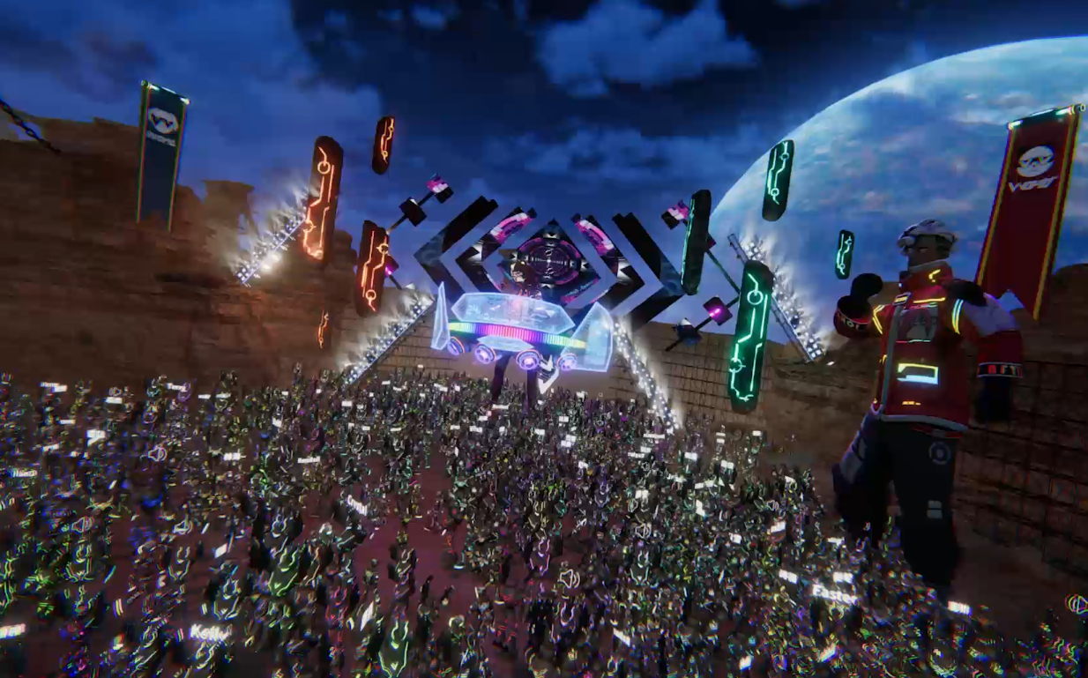
案例-万人同屏
Notes:
问题：如何能大大降低 Draw Calls ? 动作如何解决？

Slide 17
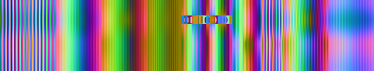
思路
问题：如何能大大降低 Draw Calls ? 动作如何解决？
思路：把模型顶点位移差编码成 HDR 图片，以便能传送到 GPU 上。在 Shader 内采样图片，并解码成新的顶点位置，传送到 SV_POSITION

Slide 18
Unity提供的解决方案
C#
Graphics.DrawMeshInstanced(mesh, 0, material, matrixArray, matrixArray.Length,
materialPropertyBlock, shadowCastingMode, receiveShadows:false, gameObject.layer);
Shader input
UNITY_INSTANCING_BUFFER_START(UnityPerMaterial)
UNITY_DEFINE_INSTANCED_PROP(float4, _BaseColor)
UNITY_DEFINE_INSTANCED_PROP(half, _AnimationState)
UNITY_INSTANCING_BUFFER_END(UnityPerMaterial)
TEXTURE2D(_BaseMap); SAMPLER(sampler_BaseMap);
TEXTURE2D(_AnimationMap0); SAMPLER(sampler_AnimationMap0);
TEXTURE2D(_AnimationMap1); SAMPLER(sampler_AnimationMap1);
TEXTURE2D(_AnimationMap2); SAMPLER(sampler_AnimationMap2);
float _FPS;
float _EmissionIntensity;

Slide 19
Unity提供的解决方案
Vertex Shader
struct Attributes
{
float4 positionOS : POSITION;
......
UNITY_VERTEX_INPUT_INSTANCE_ID
};
struct Varyings
{
float4 positionCS : SV_POSITION;
......
UNITY_VERTEX_INPUT_INSTANCE_ID
};
Varyings vert (Attributes input)
{
Varyings output;
UNITY_SETUP_INSTANCE_ID(input);
UNITY_TRANSFER_INSTANCE_ID(input, output);
float3 positionOS = AnimateVertex(input.positionOS.xyz, input.uv2);
output.positionCS = TransformObjectToHClip(positionOS);
......
output.color = UNITY_ACCESS_INSTANCED_PROP(UnityPerMaterial, _BaseColor).rgb;
......
return output;
}

Slide 20
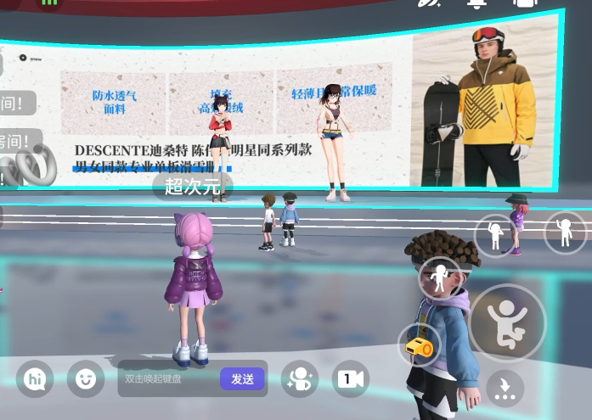
案例-平面反射
利用反射摄像机实现镜面反射是传统的制作方法，但此方法需要额外增加摄像机，每增加一个摄像机就需要做很多渲染配置工作，在性能并不是明智的选择。
我们可以用另外的方法，通过Renderer Features 的 ScriptableRenderPass 来绘制水平翻转的网格物体，然后再储存到反射RT中去，在往后的反射材质上采样此RT。

Slide 21
代码片段
C#
// ScriptableRenderPass 里面的 Execute 方法
public override void Execute(ScriptableRenderContext context, ref RenderingData renderingData)
{
DrawingSettings drawingSettings =
CreateDrawingSettings(shaderTagId, ref renderingData, renderingData.cameraData.defaultOpaqueSortFlags);
CommandBuffer cmd = CommandBufferPool.Get(m_tag);
//申请反射RT缓冲， 在其他Pass使用后需要释放RT
cmd.GetTemporaryRT(reflectionRT, renderingData.cameraData.cameraTargetDescriptor);
cmd.SetRenderTarget(reflectionRT, RenderBufferLoadAction.Clear, RenderBufferStoreAction.Clear);
using (new ProfilingScope(cmd,new ProfilingSampler(m_tag)))
{
context.ExecuteCommandBuffer(cmd);//执行命令缓冲区的该命令
cmd.Clear();
context.DrawRenderers(renderingData.cullResults, ref drawingSettings, ref filter);
}
context.ExecuteCommandBuffer(cmd);//执行命令缓冲区的该命令
CommandBufferPool.Release(cmd);//释放该命令
}
Notes:
我们可以通过URP的Render Object源代码里面找参考，在渲染不透明物体之前插入这个Pass，并修改RenderTarget到指定的反射RT中，在渲染完不透明物体之后，需要释放此RT

Slide 22
代码片段
Shader
Varyings vert (Attributes input)
{
Varyings output = (Varyings)0;
......
float3 positionWS = TransformObjectToWorld(input.positionOS.xyz);
positionWS.y = -positionWS.y;
output.positionCS = TransformWorldToHClip(positionWS.xyz);
......
return output;
}
Notes:
在顶点Shader阶段，主要是在世界空间顶点运算的时候上下翻转，可以增加Offset参数以针对不同的反射平面高度，并且Cull选择Front

Slide 23


感谢各位聆听
！
THANK YOU FOR LISTENING
虚实无界 · 超越梦想

